Slide 1
ENP 2024 en EHPAD études de cas cliniques
Formation des enquêteurs

Slide 2
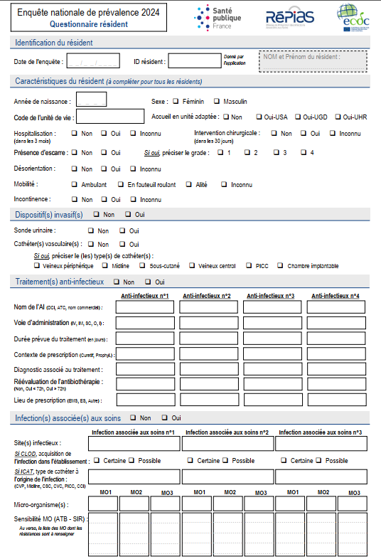

Slide 3
Cas clinique n° 1
  Date enquête : 22/05/2024 après-midi
  Mme Odile Soulié, 89 ans, est hébergée à temps plein à l’EHPAD des Jolies Fleurs depuis plus d'un an. Elle se porte généralement bien et n'a pas été hospitalisée depuis qu'elle est dans l’EHPAD. Elle était au lit à 8h du matin. Elle a besoin d'un fauteuil roulant. Elle n'a pas de sonde urinaire ni de cathéter vasculaire ni d’escarre et ni de plaie. Elle est orientée et continente.
  Le 15/05 : elle s'est plainte de douleurs à la miction. Par ailleurs, elle allait bien et n’avait pas de température. Le test de bandelette urinaire a montré un résultat positif pour les nitrites et les leucocytes.
  Le 16/05 : un ECBU a été réalisé et a été envoyé au laboratoire pour analyse le même jour.
  Le 17/05 : Les résultats microbiologiques identifient Escherichia coli > 10⁵ UFC sensible à tous les antibiotiques testés sans autre mention du laboratoire.
  Le médecin traitant lui prescrit le jour même de l’Amoxicilline 1 g trois fois par jour pendant 7 jours.
  Le 19/05 : le médecin traitant est revenu voir Mme Soulié qui se sent bien et ne présente plus de signes cliniques.
  Le 22/05, le jour de l'enquête Mme Soulié va bien et elle a donné son accord pour l’enquête. Dans son dossier médical, il n’y aucune mention relative à son traitement antibiotique depuis la prescription initiale d’amoxicilline.

Slide 4
Cas clinique n° 1
Questions à se poser
LA Résidente a-t- elle été informéE de cette enquête
a-t-elle donné son consentement ?
      OUI : je peux étudier son éligibilité à l’enquête
La résidente est-elle éligible à l'Enquête ?
        Hébergement permanent
        Présente à 8h le matin dans l’EHPAD
      OUI : je renseigne les parties « Identification du résident » et « Caractéristiques du résident »
      LA RESIDENTE A-T-ELLE un Dispositif invasif ?
        Pas de de sonde urinaire
        Pas de cathéters vasculaires
      NON : je coche juste la case NON en face de « Dispositif(s) invasif(s) » et passe à la partie suivante « Traitement(s) anti-infectieux »
      LA RESIDENTE A-T-ELLE UN TRAITEMENT ANTI-INFECTIEUX ?
        Amoxicilline prescrit le jour de la confirmation du diagnostic (ECBU)
        Classe d’anti-infectieux ciblée par l’enquête
      OUI : je coche OUI en face de « Traitement(s) anti-infectieux » et je renseigne la partie dédiée
      LA RESIDENTE A-T-ELLE UNE INFECTION ASSOCIEE aux soins ?
        Absence de signes cliniques MAIS traitement général de l'infection toujours en cours
      OUI : je coche OUI en face de « Infection(s) associée(s) aux soins » » et je renseigne la partie dédiée

Slide 5
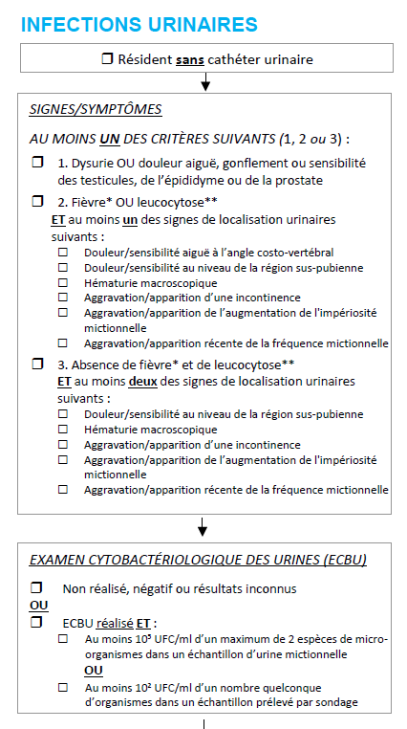

Cas clinique n° 1

Slide 6
Cas clinique n° 1
x

Slide 7
Cas clinique n° 1
x
x

Slide 8
Cas clinique n° 1
x
x
x

Slide 9
Cas clinique n° 1
x
x
x
x
p. 57

Slide 10
22/05/2024
Soulié Odile
1935
*
1
*
*
*
*
*
*
*
*
*
p.36
*
p.41

Slide 11
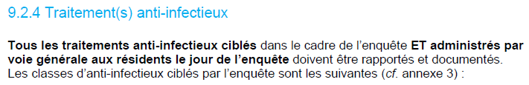
22/05/2024
Soulié Odile
1935
*
1
*
*
*
*
*
*
*
*
*
p.36
*
p.41

Slide 12
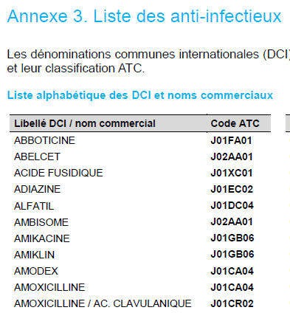
22/05/2024
Soulié Odile
1935
*
1
*
*
*
*
p.51
*
*
*
*
*
p.36
J01CA04 ou amoxicilline
p.51
O
p.38
7
p.38
*
p.41

Slide 13

22/05/2024
Soulié Odile
1935
*
1
*
*
*
*
*
*
*
*
p.39
*
p.36
J01CA04 ou amoxicilline
p.51
O
p.38
7
p.38
Curatif
p.38
URI
p.39
NON
p.40
EMS
p.40
*
p.41

Slide 14
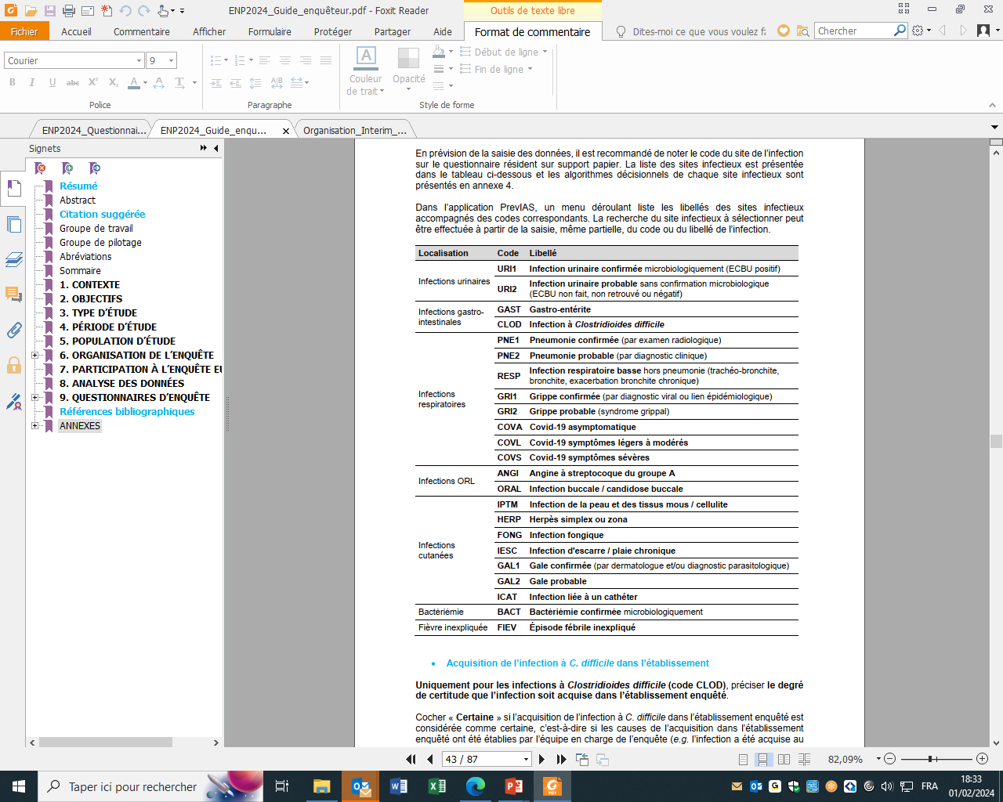
22/05/2024
Soulié Odile
1935
*
1
*
*
*
*
*
*
*
*
*
p.36
J01CA04 ou amoxicilline
p.51
O
p.38
7
p.38
Curatif
p.38
URI
p.39
NON
p.40
EMS
p.40
*
p.41
p.43
URI1
p.43, p.56 et 57
x

Slide 15
22/05/2024
Soulié Odile
1935
*
1
*
*
*
*
*
*
*
*
*
p.36
J01CA04 ou amoxicilline
p.51
O
p.38
7
p.38
Curatif
p.38
URI
p.39
NON
p.40
EMS
p.40
*
p.41
URI1
p.43, p.56 et 57
ESCCOL (Escherichia coli)
p.66

Slide 16
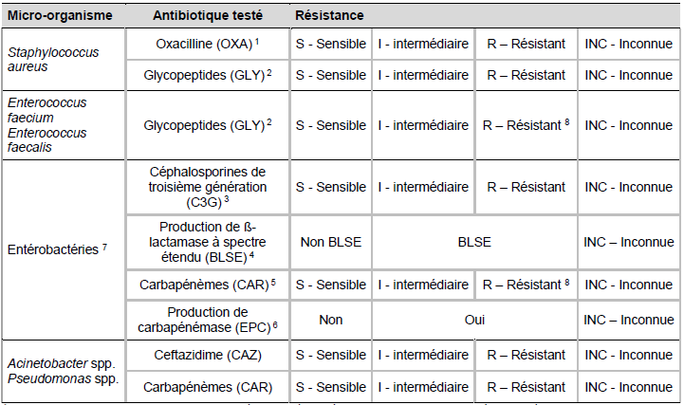
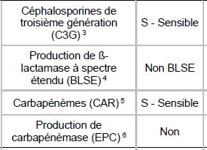
22/05/2024
Soulié Odile
1935
*
1
*
*
*
*
*
*
*
*
*
p.36
J01CA04 ou amoxicilline
p.51
O
p.38
7
p.38
Curatif
p.38
URI
p.39
NON
p.40
EMS
p.40
*
p.41
p. 46
URI1
p.43, p.56 et 57
ESCCOL (Escherichia coli)
p.66

Slide 17
22/05/2024
Soulié Odile
1935
*
1
*
*
*
*
*
*
*
*
*
p.36
J01CA04 ou amoxicilline
p.51
O
p.38
7
p.38
Curatif
p.38
URI
p.39
NON
p.40
EMS
p.40
*
p.41
URI1
p.43, p.56 et 57
ESCCOL (Escherichia coli)
p.66
S
Non BLSE
S
Non
p.46 et 67

Slide 18
Cas clinique n° 2
  Date enquête : 22/05/2024 après-midi
  Mme Anne DUCROS, 90 ans, est hébergée à temps plein à l’EHPAD du Laurier-Thym depuis 2022. Elle est incontinente et dépendante pour la toilette. Elle n'a pas de sonde urinaire ni de cathéter vasculaire ni d’escarre et ni de plaie. Elle est orientée et se déplace en fauteuil.
  Le 17 mai, lors de la réalisation de la toilette, l’aide soignante constate lors de l’ablation du change que les urines sont malodorantes. Après avis pris de l’IDE, une bandelette urinaire (BU) est réalisée. La BU revient positive aux leucocytes ++. L’IDE prévient le médecin traitant qui prescrit un Examen Cytobactériologique des Urines (ECBU)
  Le 22 mai, lors du passage de l’enquêteur, les résultats de l’ECBU n’ont pas encore été transmis au médecin traitant.
Le lendemain de l’enquête, l’enquêteur est appelé par l’IDE car elle vient de recevoir les résultats de l’ECBU qui montrent la présence d’un Escherichia coli à un taux de 10³ UFC/ml présentant une résistance aux Bêtalactamines (BLSE) associée à un taux de leucocytes à 10⁴ /ml.
La résidente ne présente aucun signe clinique en faveur d’un épisode infectieux ni de signes de désorientation ou de plaintes inhabituelles depuis le 17 mai.

Slide 19
Cas clinique n° 2
Questions à se poser
LA Résidente a-t-elle été informéE de cette enquête et a-t-elle donné son consentement ?
      L’EHPAD a informé les familles et les résidents de la réalisation de l’enquête en précisant que sauf avis contraire de leur part, le résident serait inclus dans l’enquête
La résidente est-elle éligible à l'Enquête ?
      OUI : je renseigne les parties « Identification du résident » et « Caractéristiques du résident »
      LA RESIDENTE A-T-ELLE un Dispositif invasif ?
        Pas de de sonde urinaire
        Pas de cathéters vasculaires
      NON : je coche juste la case NON en face de « Dispositif(s) invasif(s) » et passe à la partie suivante « Traitement(s) anti-infectieux »
      LA RESIDENTE A-T-ELLE UN TRAITEMENT ANTI-INFECTIEUX ?
      NON : je coche la case NON en face de « Traitement(s) anti-infectieux » et je passe à la partie « Infection associée aux soins »
      LA RESIDENTE A-T-ELLE UNE INFECTION ASSOCIEE aux soins ?
        Absence de signes cliniques le jour de l’enquête MALGRE une BU et un ECBU positifs
        Je vérifie les critères retenus pour l’infection urinaire
      NON : je coche NON en face de « Infection(s) associée(s) aux soins » et la fiche est complète et validée ☺

Slide 20
Cas clinique n° 2
p. 57

Slide 21
22/05/2024
DUCROS Anne
1934
*
1
*
*
*
*
*
*
*
*
*
*
la fiche est complète et validée ☺

Slide 22
Cas clinique n° 3
  Date enquête : 18/06/2024 matin
  Monsieur Pierre ANTOINE âgé de 84 ans vit à l’EHPAD du Lac secteur NEIGE depuis 1 mois. Il est désorienté, se déplace en fauteuil et est incontinent.
  Il a été hospitalisé, il y a 7 jours aux urgences pour un état confusionnel et chute. Aux urgences, un traitement par Ceftriaxone IM a été instauré après ECBU en raison d’une bandelette urinaire positive (leuco. ++ et nitrites ++) associée à un état fébrile (T° 39°C). Le diagnostic retenu est celui d’une prostatite aigue. Le service des urgences a adressé au médecin traitant le résultat de l’ECBU qui retrouve un Escherichia coli à 10⁷ UFC/ml présentant une résistance aux Bêtalactamines (BLSE) associé à un taux de leucocytes à 10⁶/ml.
  48h avant l’enquête (16/06), le médecin traitant a pris l’avis de l’urologue puis réévalué le traitement antibiotique. Le traitement par ceftriaxone a été remplacé par ciprofloxacine 500 mg x 2 per os, pour une durée de traitement de 14 jours.
  Le 17/06 (La veille de l’enquête), le résident présente un épisode diarrhéique important (3 selles liquides depuis le matin). Une recherche de toxines de Clostridioides difficile (CD) a été demandée.
  Le 19/06 (le lendemain de l’enquête), la recherche de toxines de CD revient positive.

Slide 23
Cas clinique N° 3
Questions à se poser
LE Resident EST-IL informé et eligible ?
      OUI : je renseigne les parties « Identification du résident » et « Caractéristiques du résident »
      LE RESIDENT A-T-IL un Dispositif invasif ?
      NON : je coche la case NON en face de « Dispositif(s) invasif(s) » et passe à la partie suivante « Traitement(s) anti-infectieux »
      LE RESIDENT A-T-IL UN TRAITEMENT ANTI-INFECTIEUX ?
      OUI : je coche OUI en face de « Traitement(s) anti-infectieux » et renseigne la partie dédiée.
      LE RESIDENT A-T-IL UNE INFECTION ASSOCIEE aux soins ?
      Demander la lettre de sortie des urgences pour étayer le diagnostic de prostatite.
      Récupérer le résultat de la recherche de toxine
      OUI : je coche OUI en face de « Infection(s) associée(s) aux soins » et renseigne la partie dédiée

Slide 24
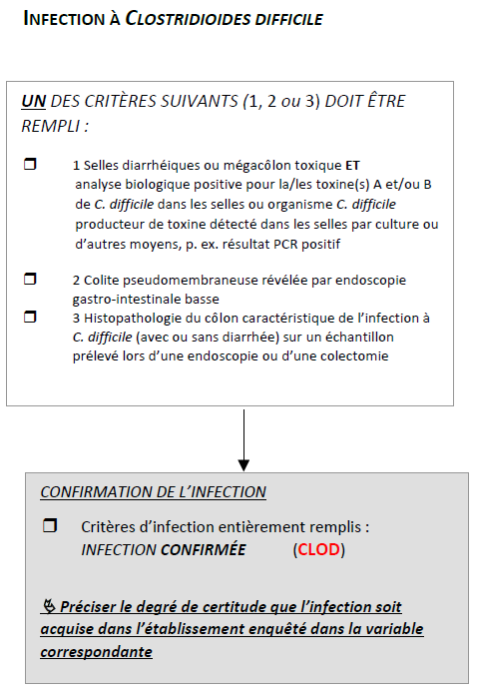
Cas clinique n° 3
x
x
x
x
p. 58
x
x
x
p. 57

Slide 25
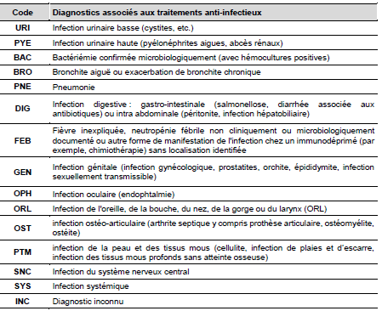
18/06/2024
ANTOINE Pierre
1930
*
Neige
*
*
*
*
*
*
*
*
*
J01MA04 ou CIPROFLOXACINE p.51
O
14 J
curatif
GEN p.39
OUI > 72 h
EMS
*
URI1 p.57
CLOD p.58
x

Slide 26
18/06/2024
ANTOINE Pierre
1930
*
Neige
*
*
*
*
*
*
*
*
*
J01MA04 ou CIPROFLOXACINE p.51
O
14 J
curatif
PYE p.39
OUI > 72 h
EMS
*
URI1 p.57
CLOD p.58
x

Slide 27
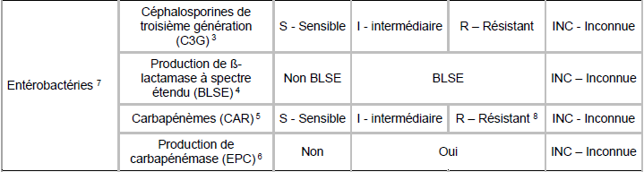
18/06/2024
ANTOINE Pierre
1930
*
Neige
*
*
*
*
*
*
*
*
*
J01MA04 ou CIPROFLOXACINE p.51
O
14 J
curatif
PYE p.39
OUI > 72 h
EMS
*
URI1 p.57
CLOD p.58
x
p. 46
ESCCOL
p.66
CLODIF
S
BLSE
S
Non

Slide 28
Cas clinique n° 4
  Date enquête : 22/05/2024 matin
  M. Claude JEAN, âgé de 84 ans, vit à l’EHPAD des Roses depuis 1 mois après une hospitalisation de 15 jours en SSR. Il est dénutri et présente des difficultés de déglutition depuis son admission à l’UHR. Il est dépendant pour la prise des repas, souvent désorienté et déambulant. Il est incontinent et porte un étui pénien.
  Le 12 mai, il a présenté une hyperthermie (Température : 38,5 °C) associée à l’apparition d’une toux et des expectorations purulentes. Devant la présence d’une désaturation (SaO2 à 80%), M. Jean a été adressé au service des urgences du Centre hospitalier du territoire de santé.
  Du 12 mai au 20 mai, il est hospitalisé en court séjour gériatrie.
  Le 20 mai, il revient en EHPAD avec un traitement par Ceftriaxone 1g par jour en IM pour une durée restante de 48h00.
  Lors du passage de l’enquêteur, le résident est à J5 du traitement par antibiotique (la dernière prise étant prévue le soir même)
  Il présente une évolution favorable (T° ≤ 37,8 °C, FC≤ 100/min, SaO2 ≥ 90%).
  L’enquêteur demande au médecin coordonnateur de récupérer auprès du Centre Hospitalier les résultats des examens de laboratoire et le compte-rendu d’hospitalisation. Ces éléments confirment la présence d’une pneumonie. L’ECBC réalisé aux urgences a permis d’identifier un Escherichia coli sensible ≥ 10⁷ UFC/ml associé à des polynucléaires neutrophiles (> 25/champ). Dans le compte-rendu est indiqué une réévaluation clinique de l’efficacité de l’ATB le 19/05/2024.

Slide 29
Cas clinique n° 4
Questions à se poser
LE Resident EST-IL informé et eligible ?
      OUI : je renseigne les parties « Identification du résident » et « Caractéristiques du résident »
      Le RESIDENT A-T-il un Dispositif invasif ?
        Pas de de sonde urinaire
        Pas de cathéters vasculaires
        L’étui pénien n’est pas un dispositif invasif
      NON : je coche juste la case NON en face de « Dispositif(s) invasif(s) » et passe à la partie suivante « Traitement(s) anti-infectieux »
      LE RESIDENT A-t-il un TRAITEMENT ANTI-INFECTIEUX ?
        Ceftriaxone depuis 5 j (dernière injection le jour de l’enquête)
        Classe d’anti-infectieux ciblée par l’enquête
      OUI : je coche OUI en face de « Traitement(s) anti-infectieux » et je renseigne la partie dédiée
      LE RESIDENT A-T-IL UNE INFECTION ASSOCIEE aux soins ?
        Absence de signes cliniques le jour de l’ENP MAIS traitement général de l'infection toujours en cours
      OUI : je coche OUI en face de « Infection(s) associée(s) aux soins » » et je renseigne la partie dédiée

Slide 30
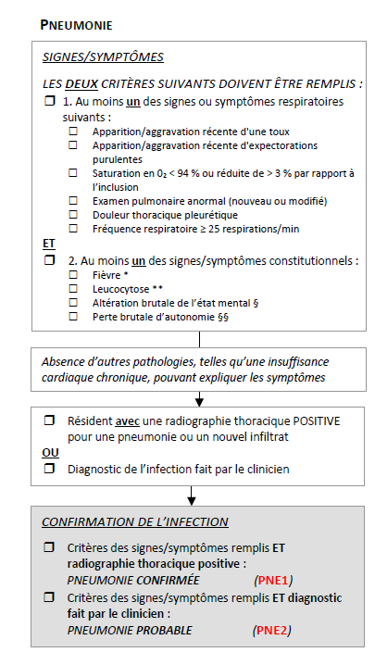
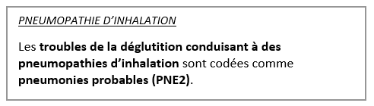
Cas clinique n° 4
p. 59

Slide 31
Cas clinique n° 4
x
x
x
x
x
x
x
x
p. 59

Slide 32
22/05/2024
JEAN Claude
1940
*
*
*
*
*
*
*
*
*
*
J01DD04 ou CEFTRIAXONE p.51
IM
5 jours
Curatif
PNE
p. 39
OUI <72h p.40
ES
*

Slide 33
22/05/2024
JEAN Claude
1940
*
*
*
*
*
*
*
*
*
*
J01DD04 ou CEFTRIAXONE p.51
IM
5 jours
Curatif
PNE
OUI <72h p.40
ES
*
PNE2 : PN probable
p. 43

Slide 34
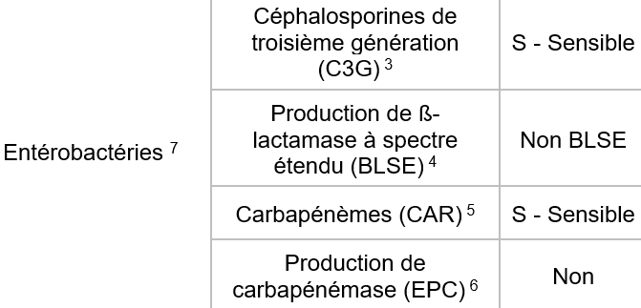
22/05/2024
JEAN Claude
1940
*
*
*
*
*
*
*
*
*
*
J01DD04 ou CEFTRIAXONE p.51
IM
5 jours
Curatif
PNE
OUI p.40
ES
*
PNE2 : PN probable
ESCCOL (Escherichia coli) p.66

Slide 35
22/05/2024
JEAN Claude
1940
*
*
*
*
*
*
*
*
*
*
J01DD04 ou CEFTRIAXONE p.51
IM
5 jours
Curatif
PNE
OUI<72h p.40
ES
*
PNE2 : PN probable
ESCCOL (Escherichia coli) p.66
S
Non BLSE
S
Non

Slide 36
Cas clinique n° 5
  Date enquête : 30/05/2024 matin
  Madame Aline PONS est résidente de l’EHPAD du Pilat depuis 2 ans et âgée de 85 ans. Elle est suivie par l’Oncopole pour un cancer colorectal.
  Elle est autonome pour ses déplacements, ne présente pas d’escarre et elle est orientée et continente. Elle a bénéficié, il y a 5 ans de la pose d’une chambre à cathéter implanté.
  Le 27 mai, Elle a été hospitalisée en ambulatoire pour bilan dans le cadre du suivi de son cancer.
  24 h après son retour d’hospitalisation (28/05), elle a présenté un état grippal avec céphalées, maux de gorge et myalgies. Un test de diagnostic rapide (TROD) a été réalisé et confirme la présence d’un SARS-CoV-2.
  Le jour de l’enquête, l’enquêteur demande à l’IDE de mesurer la saturation en O2 (SaO2 = 95 %).
  Par ailleurs, lors de son hospitalisation, en ambulatoire, l’oncologue a prescrit de l’aciclovir en pommade en raison d’un herpès labial évoluant depuis quelques jours (durée de traitement 7 jours).

Slide 37
Cas clinique n° 5
Questions à se poser
LA ResidentE EST-ELLE informéE et eligible ?
      OUI : je renseigne les parties « Identification du résident » et « Caractéristiques du résident »
      LA RESIDENTE A-T-ELLE un Dispositif invasif ?
        Cathéter à chambre implantable
      OUI : je coche juste la case OUI en face de « Dispositif(s) invasif(s) » et je précise le type
      LA RESIDENTE A-T-ELLE UN TRAITEMENT ANTI-INFECTIEUX ?
      Les traitements antiinfectieux locaux ne sont pas ciblés dans l’ENP
      NON : je coche la case NON en face de « Traitement(s) anti-infectieux » et je passe à la partie « Infection associée aux soins »
      LA RESIDENTE A-T-ELLE UNE INFECTION ASSOCIEE aux soins ?
      2 IAS à documenter :
        COVID-19 : Début des signes cliniques 24 h après son hospitalisation en ambulatoire, durée d’incubation moyen pour la COVID-19 (5 jours). Donc exposition en EHPAD et non en ambulatoire. Je vérifie les critères retenus pour les infections COVID-19
        Herpès labial
      OUI : je coche OUI en face de « Infection(s) associée(s) aux soins » et je renseigne la partie dédiée

Slide 38
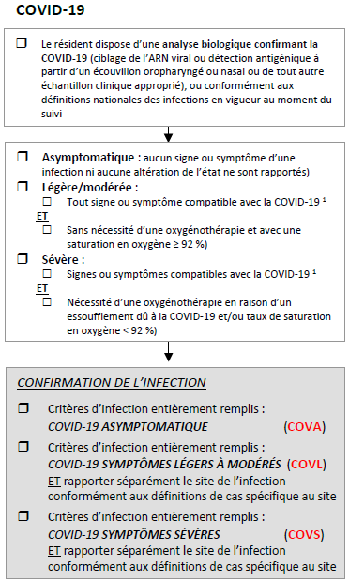
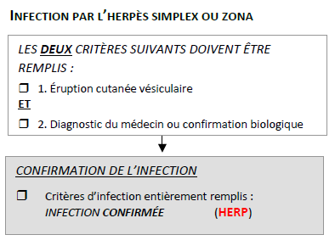
Cas clinique n° 5
x
p. 60
x
x
p. 62

Slide 39
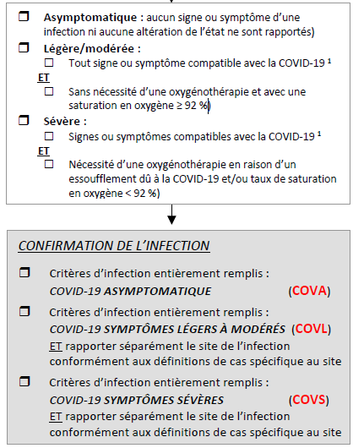
30/05/2024
PONS Aline
1939
*
*
*
*
*
*
*
*
*
*
*
*
*
x
*
COVL
HERP

Slide 40
30/05/2024
PONS Aline
1939
*
*
*
*
*
*
*
*
*
*
*
*
*
*
COVL
HERP
x

Slide 41
30/05/2024
PONS Aline
1939
*
*
*
*
*
*
*
*
*
*
*
*
*
*
COVL
HERP
VIRCOV
VIRHSV

Slide 42
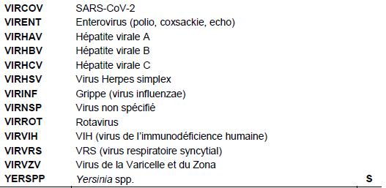
30/05/2024
PONS Aline
1939
*
*
*
*
*
*
*
*
*
*
*
*
*
*
COVL
HERP
VIRCOV
VIRHSV

Slide 43
Cas clinique n° 6
  Date enquête : 28/06/2024 matin
  Monsieur Fernand SIROT, 98 ans, est hébergé à temps plein à l’EHPAD d’Orgeat en UP depuis 1 mois. Il a été hospitalisé le mois précédent son hospitalisation pour AVC ischémique. A l’heure actuelle, il garde des séquelles de cet AVC sur le plan moteur et cognitif. Il souffre d’une insuffisance rénale légère et d’une leucémie lymphoïde chronique évoluant depuis 3 ans. Il est très asthénique, désorienté et incontinent. Il reste alité le plus souvent. Il est porteur d’une sonde urinaire et présente une escarre de grade 2 au niveau inter-fessier. Il n'a pas de de cathéter vasculaire.
  Le 27 mai : jour de l’admission de Monsieur Sirot en provenance du service de gériatrie du CH de recours. Monsieur Sirot ne présente pas de signes cliniques particuliers. Dans son dossier, un prélèvement superficiel de son escarre indique la présence d’un Staphylococcus aureus résistant à la méticilline sans traitement associé ni mention d’infection.
  Le 22 juin : Monsieur Sirot présente des signes cliniques d’infection respiratoire aiguë sans signes de gravité et le test antigénique Covid revient positif. Le médecin traitant lui prescrit du Paxlovid® pendant 5 jours.
  Le 24 juin : il est hospitalisé au CH de proximité en raison d’une dégradation sur le plan respiratoire.
  Le 28/06 : jour de l’enquête, Monsieur Sirot est toujours hospitalisé.

Slide 44
CAS clinique N° 6
Questions à se poser
LE Résident EST-IL informé ?
      OUI
LE résident est-il éligible à l'Enquête ?
        Hébergement permanent
        Mais absent à 8h le matin de l’EHPAD et ce, depuis plus de 48h
      NON : je ne renseigne pas le questionnaire.
      Ce résident est exclu de l’enquête.

Slide 45
Cas clinique n° 7
  Date enquête : 28/06/2024 matin
  Monsieur Alain GIRARD, 95 ans, est hébergé à temps plein à l’EHPAD des Lilas. Il est autonome et continent. Il est traité pour une insuffisance cardiaque et une hypertension artérielle associées à une insuffisance rénale légère. Il n'a pas de sonde urinaire ni de cathéter vasculaire ni d’escarre et ni de plaie. Il a besoin d‘un appui à la marche.
  L’EHPAD connait depuis trois semaines une épidémie de Covid et un dépistage de tous les résidents a été réalisé quelques jours avant l’enquête avec des tests antigéniques. Monsieur Girard n’a pas présenté de symptômes de Covid mais son test s’est révélé positif le 23 juin.
  Le 28/06 (jour de l’enquête), Monsieur Girard est présent dans l’EHPAD à
  8 heures va bien et n’a pas de traitement anti-infectieux prescrit. Il est d’accord pour participer à l’enquête.

Slide 46
Cas clinique N° 7
Questions à se poser
LE Resident EST-IL informé et eligible ?
      OUI : je renseigne les parties « Identification du résident » et « Caractéristiques du résident »
      Le RESIDENT A-T-il un Dispositif invasif ?
        Pas de de sonde urinaire
        Pas de cathéters vasculaires
      NON : je coche juste la case NON en face de « Dispositif(s) invasif(s) » et passe à la partie suivante « Traitement(s) anti-infectieux »
      LE RESIDENT A-T-il UN TRAITEMENT ANTI-INFECTIEUX ?
        Pas de prescription d’anti-infectieux ciblés par l’enquête
      NON : je coche NON en face de « Traitement(s) anti-infectieux » et passe à la partie suivante « Infection(s) associée(s) aux soins »
      LE RESIDENT A-T-IL UNE INFECTION ASSOCIEE aux soins ?
        Absence de signes cliniques et test Covid positif 5 jours auparavant
      OUI : je coche OUI en face de « Infection(s) associée(s) aux soins » et je renseigne la partie dédiée.

Slide 47
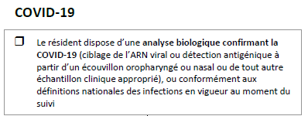
Cas clinique N°7
p. 60

Slide 48
28/06/2024
GIRARD Alain
1928
*
Violette
*
*
*
*
*
*
*
*
*
*
COVA
VIRCOV

Slide 49
Cas clinique n° 8
  Date enquête : 18/06/2024 matin
  Monsieur Alphonse DURAND, 97 ans, est hébergé à l’EHPAD de la Joie en UHR (Lavandes) depuis 1 an. Il est désorienté et incontinent. Il se déplace en fauteuil roulant. Depuis son admission, il présente des ulcères variqueux dans un contexte HTA et insuffisance veineuse sévère.
  Lors de la dernière consultation médicale, le médecin remplaçant a prescrit un prélèvement cutané des ulcères par écouvillonnage. L’examen clinique retrouve un écoulement séreux, rougeur, chaleur et léger gonflement.
  Le 15 juin, le résultat du prélèvement est revenu positif à Staphylococcus aureus méticilline sensible.
  L’IDE a contacté le prescripteur qui est passé le 17 juin (la veille de l’enquête) et a prescrit un traitement oral par amoxicilline /ac. clavulanique pour 10 jours. Le résident est bien sous traitement le jour de l’enquête.
  Le bilan biologique réalisé la veille de l’enquête est sans anomalie (Taux de GB : 11 000/mm³ et CRP à 30 mg/l).

Slide 50
Cas clinique N° 8
Questions à se poser
LE Resident EST-Il informé et eligible ?
      OUI : je renseigne les parties « Identification du résident » et « Caractéristiques du résident »
      Le RESIDENT A-T-il un Dispositif invasif ?
      NON : je coche la case NON en face de « Dispositif(s) invasif(s) » et passe à la partie suivante « Traitement(s) anti-infectieux »
      LE RESIDENT A-T-il UN TRAITEMENT ANTI-INFECTIEUX ?
        Traitement par amoxicilline /ac. clavulanique depuis le 17/06 et pour 10 jours
      OUI : je coche OUI en face de « Traitement(s) anti-infectieux » et renseigne la partie dédiée
      LE RESIDENT A-T-IL UNE INFECTION ASSOCIEE aux soins ?
      OUI : je coche OUI en face de « Infection(s) associée(s) aux soins » et renseigne la partie dédiée

Slide 51
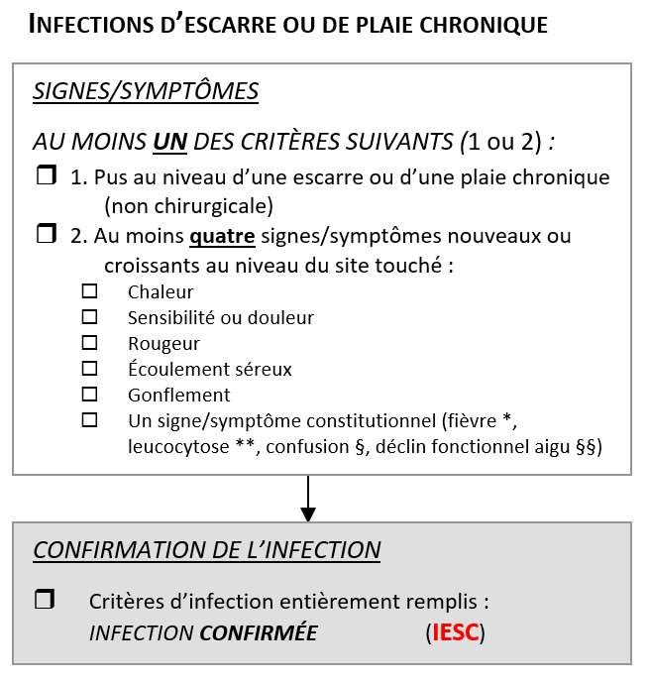
Cas clinique N° 8
p. 62

Slide 52
Cas clinique N° 8
x
x
x
x
x
x
p. 62

Slide 53
18/06/2024
DURAND Alphonse
1927
*
Lavandes
*
*
*
*
*
*
*
*
*
J01CR02 p. 51
O
10 J

Slide 54
18/06/2024
DURAND Alphonse
1927
*
Lavandes
*
*
*
*
*
*
*
*
*
J01CR02 p. 51
O
10 J
Curatif
PTM p. 39
Différer : TTT depuis 24h. p.40
EMS
x

Slide 55
18/06/2024
DURAND Alphonse
1927
*
Lavandes
*
*
*
*
*
*
*
*
*
J01CR02 p. 51
O
10 J
Curatif
x
PTM p. 39
x
Différer :TTT depuis 24h. p.40
EMS
x
x
x
x
IESC
x
p. 62

Slide 56
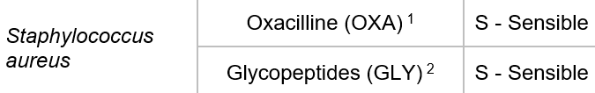
18/06/2024
DURAND Alphonse
1927
*
Lavandes
*
*
*
*
*
*
*
*
*
J01CR02 p. 51
O
10 J
Curatif
PTM p. 39
Différer : TTT depuis 24h. p.40
EMS
x
IESC
STAAUR p. 69
S
S

Slide 57
Cas clinique n° 9
  Date enquête : 18/06/2024 matin
  Madame Adèle DEDIEU, 80 ans, est hébergée à temps plein à l’EHPAD des Roses depuis 2 mois. Elle a été adressée à l’EHPAD après son séjour en SSR. Elle est désorientée et incontinente. Elle déambule dans l’EHPAD.
  Depuis quelques jours, elle refuse de s’alimenter. Un examen buccal réalisé il y a 48 h (16/06/24) retrouve une mycose importante. Les soins de bouche sont difficiles à administrer chez cette résidente.
  10 jours avant l’ENP, elle a reçu un traitement par amoxicilline pour une angine à Streptocoque du groupe A (Test Rapide d’Orientation Diagnostic [TROD] +). Le traitement antibiotique est terminé depuis 72h.
  Le jour de l’enquête, elle est considérée guérie de son angine. Devant son état buccal, son médecin traitant lui a prescrit, il y a 48h, un traitement antimycosique local : miconazole 2% gel pour une durée de 7 jours.

Slide 58
Cas clinique N° 9
Questions à se poser
LA ResidentE Est-ELLE informéE et eligible ?
      OUI : je renseigne les parties « Identification du résident » et « Caractéristiques du résident »
      LA RESIDENTE A-T-ELLE un Dispositif invasif ?
      NON : je coche la case NON en face de « Dispositif(s) invasif(s) » et passe à la partie suivante « Traitement(s) anti-infectieux »
      LA RESIDENTE A-T-ELLE UN TRAITEMENT ANTI-INFECTIEUX ?
      Miconazole : traitement antimycosique local, non pris en compte pour l’ENP. Seuls les AI systémiques sont à inclure.
      je coche NON en face de « Traitement(s) anti-infectieux » et passe à la partie suivante « Infection(s) associée(s) aux soins »
      LA RESIDENTE A-T-ELLE UNE INFECTION ASSOCIEE aux soins ?
      OUI : je coche OUI en face de « Infection(s) associée(s) aux soins » et renseigne la partie dédiée

Slide 59
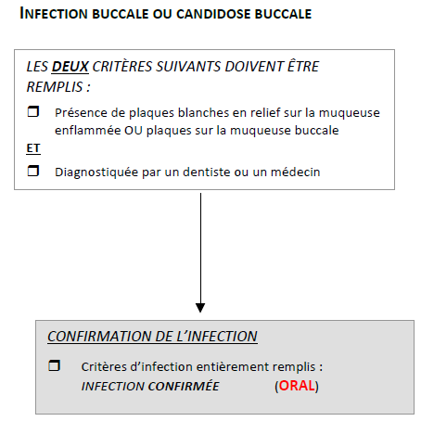
18/06/2024
DEDIEU Adèle
1944
*
Les Roses
*
*
*
*
*
*
*
*
*
ORAL
p. 61
NONEFF

Slide 60
Cas clinique n° 10
  Date enquête : 18/06/2024 matin
  Madame Louise RIEU, 84 ans, est hébergée à temps plein à l’EHPAD des Sources depuis 1 mois. Elle a été adressée à l’EHPAD après une hospitalisation en SSR de 15 jours qui a fait suite à une fracture du col du fémur opéré le début mai. Elle est orientée et porte une sonde « double J ». Elle se déplace avec un déambulateur.
  Il y a 10 jours, la résidente a été victime d’un arrêt cardio respiratoire et prise en charge en réanimation. A son admission en REA, un dépistage digestif a identifié la présence d’une Bactérie Hautement Résistante aux antibiotiques émergente (BHRe) : Klebsiella pneumoniae (OXA 48).
  Elle est revenue en EHPAD, le 17 juin (veille de l’ENP).
  Le jour de l’enquête, la résidente ne présente pas de signes cliniques en faveur d’une infection. Elle présente une escarre de grade 2 au niveau inter-fessier.

Slide 61
Cas clinique N° 10
Questions à se poser
LA ResidentE EST-ELLE informéE et eligible ?
      OUI : je renseigne les parties « Identification du résident » et « Caractéristiques du résident »
      LA RESIDENTE A-T-ELLE un Dispositif invasif ?
      On entend par sonde urinaire, tout dispositif endo-urinaire : sonde vésicale, cathétérisme sus-pubien, sonde endo-urétrale ou tout autre matériel présent dans les voies urinaires.
      OUI : je coche la case OUI en face de « Dispositif(s) invasif(s) » et renseigne la partie dédiée.
      LA RESIDENTE A-T-ELLE UN TRAITEMENT ANTI-INFECTIEUX ?
      NON : je coche NON en face de « Traitement(s) anti-infectieux » et passe à la partie suivante « Infection(s) associée(s) aux soins »
      LA RESIDENTE A-T-ELLE UNE INFECTION ASSOCIEE aux soins ?
      NON : je coche NON en face de « Infection(s) associée(s) aux soins » et la fiche est complète et validée ☺

Slide 62
18/06/2024
RIEU Louise
1940
*
*
*
*
*
*
*
*
*
*
*
*
*
*
la fiche est complète et validée ☺

